Slide 1


同步原语
上海交通大学
https://www.sjtu.edu.cn

Slide 2
版权声明
本内容版权归上海交通大学并行与分布式系统研究所所有
使用者可以将全部或部分本内容免费用于非商业用途
使用者在使用全部或部分本内容时请注明来源
内容来自：上海交通大学并行与分布式系统研究所+材料名字
对于不遵守此声明或者其他违法使用本内容者，将依法保留追究权
本内容的发布采用 Creative Commons Attribution 4.0 License
完整文本：https://creativecommons.org/licenses/by/4.0/legalcode

Slide 3
回顾：进程间通信IPC

Slide 4
IPC的基本功能目标
数据传递
发送消息：Send
接收消息：Recv
例如：pipe，msgqueue，网络socket， 消息订阅发布publish/subscribe
过程调用
包括数据传递
远程方法调用：RPC
调用结果返回：Reply
例如：进程1调用进程2的方法（与远程过程调用RPC类似）

Slide 5
常见IPC的类型
IPC机制 | 数据抽象 | 参与者 | 方向
管道 | 文件接口 | 两个进程 | 单向
共享内存 | 内存接口 | 多进程 | 单向/双向
消息队列 | 消息接口 | 多进程 | 单向/双向
信号 | 信号接口 | 多进程 | 单向
套接字 | 文件接口 | 两个进程 | 单向/双向

Slide 6
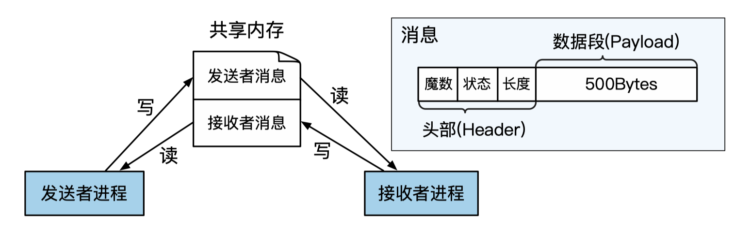
简单IPC的两个阶段
阶段-1：准备阶段
建立通信连接，即进程间的信道
假设内核已经为两个进程映射了一段共享内存
阶段-2：通信阶段
数据传递
“消息”抽象：通常包含头部（元数据）和数据内容（例如500字节）
通信机制
两个消息保存在共享内存中：发送者消息、接收者消息
发送者和接收者通过轮询消息的状态作为通知机制
是否能够包含指针？
Notes:
不能，因为不同进程有独立地址空间

Slide 7
示例：共享内存通信
基础实现: 共享区域
#define BUFFER_SIZE 10
typedef struct {
. . .
} item;
item buffer[BUFFER_SIZE];
volatile int buffer_write_cnt = 0;
volatile int buffer_read_cnt = 0;
volatile int empty_slot = BUFFER_SIZE;
volatile int filled_slot = 0;
共享数据区域，容量为10
共享状态
volatile关键字的目的？

Slide 8
基于共享内存的生产者消费者问题实现
基础实现: 发送者 (生产者)
while (true) { /* Produce an item/msg */
while (empty_slot == 0)
; /* do nothing -- no free buffers */
empty_slot --;
buffer[buffer_write_cnt] = msg;
buffer_write_cnt = (buffer_write_cnt + 1) % BUFFER_SIZE;
filled_slot ++;
…
}
当没有空间时，发送者盲等
发送者放置消息

Slide 9
基于共享内存的生产者消费者问题实现
当没有新消息时，接收者盲目等待
基础实现: 接收者
while (true) {
while (filled_slot == 0)
; // do nothing -- nothing to consume
filled_slot--; // remove an item from the buffer
item = buffer[buffer_read_cnt];
buffer_read_cnt = (buffer_read_cnt + 1) % BUFFER SIZE;
empty_slot++;
return item;
}
接收者获取消息

Slide 10
简单IPC数据传递的两种方法
方法-1：通过共享内存的数据传递
操作系统在通信过程中不干预数据传输
操作系统仅负责准备阶段的映射
方法-2：通过操作系统内核的数据传递
操作系统提供接口（系统调用）
通过内核态内存来传递数据，无需在用户态建立共享内存

Slide 11
两种数据传递方法的对比
基于共享内存的优势
完全由用户态控制，定制能力更强
无需内核进行额外的内存拷贝
基于系统调用的优势
抽象更简单，用户态直接调用接口，使用更方便
安全性保证更强，发送者在消息被接收时通常无法修改消息
思考：如何避免TOCTOU？
思考：如何避免内存拷贝？
Notes:
思考1：从共享内存copy到本地，避免重复访问共享内存
思考2：修改页表映射。（但也有tradeoff）

Slide 12
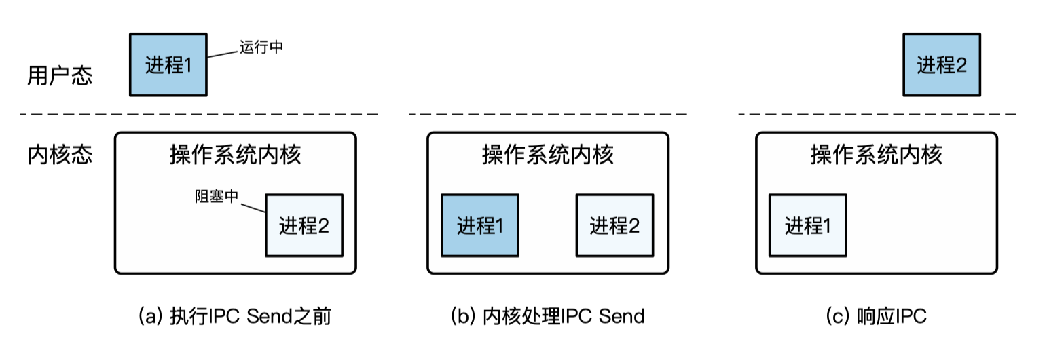
简单IPC的通知机制
方法-1：基于轮询（消息头部的状态信息）
缺点：大量CPU计算资源的浪费
方法-2：基于控制流转移
由内核控制进程的运行状态
优点：进程只有在条件满足的情况下才运行，避免CPU浪费
思考：相比于方法2，方法-1有什么优势？

Slide 13
大纲
多线程问题：竞争条件
四种同步原语
互斥锁
条件变量
信号量
读写锁
死锁问题

Slide 14
思考：多个生产者会怎么样？
基础实现: 发送者 (生产者)
while (true) { /* Produce an item/msg */
while (empty_slot == 0)
; /* do nothing -- no free buffers */
empty_slot --;
buffer[buffer_write_cnt] = msg;
buffer_write_cnt = (buffer_write_cnt + 1) % BUFFER_SIZE;
filled_slot ++;
…
}
当没有空间时，发送者盲等
发送者放置消息
Notes:
需要“同步”

Slide 15
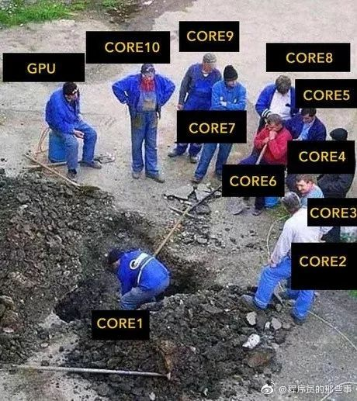
多核不是免费的午餐
假设现在需要建房子：
工作量 = 1000人/年
工头找了10万人，需要多久？
面临的两个问题：
工人人多手杂，不听指挥，导致施工事故（正确性问题）
工具有限，大部分工人无事可干（性能可扩展性问题）
网图：多核的真相
Notes:
内核和应用都需要解决并发下的同步问题
举个例子，内核更新页表

Slide 16
并发带来的同步问题：竞争条件

Slide 17
多线程计数实例
注意：
多个进程操作共享内存中
的变量，同样存在该问题
创建3个线程，同时执行下面程序：
unsigned long a = 0;
void *routine(void *arg) {
for (int i = 0; i < 1000000000; i++) {
a++;
}
return NULL;
}
3个线程同时执行
输出结果是多少？
理论上的结果： 1000000000 * 3 = 3000000000
实际在Intel 10代6核i7中： 1040186238（结果不唯一）
Notes:
这个地方把竞争条件的介绍和解决方案留在下面说，只是引入问题

Slide 18
多线程计数中的数据竞争
线程1
线程2
a++;
a++;
a的初始值为3，结果应当为5
可以看汇编代码
T0
reg_a = a; (3)
T1
reg_a = reg_a + 1;
reg_a = a; (3)
T2
a = reg_a; (4)
reg_a = reg_a + 1;
a = reg_a; (4)
最后结果a为4：线程1的"+1"操作丢失了
Notes:
回顾之前的多线程计数问题

Slide 19
生产者消费者编程

Slide 20
竞争条件 Race Condition
如何确保他们不会将新产生的数据放入到同一个缓冲区中，造成数据覆盖？
此时产生了竞争条件（又称竞争冒险、竞态条件）：
当2个或以上线程同时对共享的数据进行操作，其中至少有一个写操作
该共享数据最后的结果依赖于这些线程特定的执行顺序

Slide 21
生产者消费者问题的基础实现
基础实现: 生产者
while (true) { /* Produce an item */
while (prodCnt - consCnt == BUFFER_SIZE)
; /* do nothing -- no free buffers */
buffer[prodCnt % BUFFER_SIZE] = item;
prodCnt = prodCnt + 1;
}

Slide 22
生产者消费者问题的基础实现
基础实现: 消费者
while (true) { while (prodCnt == consCnt)
; /* do nothing */
item = [consCnt % BUFFER_SIZE] ;
consCnt = consCnt + 1;
}

Slide 23
生产者消费者问题方案
prodCnt % BUFFER_SIZE
通过两个计数器来协调
单个生产者与单个消费者
consCnt % BUFFER_SIZE

Slide 24

多生产者消费者问题
while (prodCnt - consCnt == BUFFER_SIZE)
; /* do nothing -- no free buffers */
buffer[prodCnt % BUFFER_SIZE] = item;
prodCnt = prodCnt + 1;*
prodCnt = 3;
buffer[3] = pkg1;
prodCnt = 4;
1
2
prodCnt = 3;
buffer[3] = pkg2;
prodCnt = 5;
如何确保他们不会将新产生的数据放入到同一个缓冲区中，防止数据覆盖？
*这里假设该操作为原子操作

Slide 25
编程抽象：临界区（Critical Section）
任意时刻，有且只有一个线程
可以进入临界区执行
Notes:
为了解决解决竞争冒险，提出了一套协议
，提出了临界区的抽象

Slide 26
通过同步原语实现临界区抽象
同步原语（Synchronization Primitives）是一个平台（如操作系统）提供的用于帮助开发者实现线程之间同步的软件工具
在生产者/消费者例子中：
有限的共享资源上
正确的协同工作
有限的共享缓冲区；
生产者/消费者能有序地从
共享缓冲区中存放/拿取数据

Slide 27
互斥锁

Slide 28
互斥锁的接口：拿锁和放锁
互斥锁（Mutual Exclusive Lock）接口
Lock(lock)：尝试拿到锁“lock”
若当前没有其他线程拿着lock，则拿到lock，并继续往下执行
若lock被其他线程拿着，则不断循环等待放锁（busy loop）
Unlock(lock)
释放锁
保证同时只有一个线程能够拿到锁

Slide 29
用互斥锁解决多生产者消费者问题
begin:
lock(&buffer_lock);
while (prodCnt - consCnt == BUFFER_SIZE)
unlock(&buffer_lock);
goto begin; /* do nothing -- no free buffers */
buffer[prodCnt % BUFFER_SIZE] = item;
prodCnt = prodCnt + 1;
unlock(&buffer_lock);
// 申请进入临界区
临界区
// 通知离开临界区

Slide 30
用互斥锁解决多生产者消费者问题
lock(&buffer_lock); …;
buffer[prodCnt % BUFFER_SIZE] = item;
prodCnt = prodCnt + 1;
unlock(&buffer_lock);
(prodCnt = 3)
lock(&buffer_lock); …;
buffer[3] = pkg1;
获取互斥锁
进入临界区
1
(prodCnt = 3)
lock(&buffer_lock); …;
没有获取互斥锁，
在原地等待
*这里假设该操作为原子操作

Slide 31
用互斥锁解决多生产者消费者问题
lock(&buffer_lock); …;
buffer[prodCnt % BUFFER_SIZE] = item;
prodCnt = prodCnt + 1;
unlock(&buffer_lock);
(prodCnt = 3)
lock(&buffer_lock); …;
buffer[3] = pkg1;
prodCnt = 4
unlock(&buffer_lock);
获取互斥锁
进入临界区
1
(prodCnt = 4)
lock(&buffer_lock); …;
没有获取互斥锁，
在原地等待
*这里假设该操作为原子操作

Slide 32
用互斥锁解决多生产者消费者问题
lock(&buffer_lock); …;
buffer[prodCnt % BUFFER_SIZE] = item;
prodCnt = prodCnt + 1;
unlock(&buffer_lock);
(prodCnt = 3)
lock(&buffer_lock); …;
buffer[3] = pkg1;
prodCnt = 4
unlock(&buffer_lock);
1
(prodCnt = 4)
lock(&buffer_lock); …;
buffer[4] = pkg2;
获取互斥锁
进入临界区
*这里假设该操作为原子操作

Slide 33
用互斥锁解决多线程计数问题
创建3个线程，同时执行下面程序：
unsigned long a = 0;
void *routine(void *arg) {
for (int i = 0; i < 1000000000; i++) {
pthread_mutex_lock(&global_lock);
a++;
pthread_mutex_unlock(&global_lock);
}
return NULL;
}
pthread库提供的互斥锁实现
输出结果为： 3000000000

Slide 34
思考题：这样改写代码正确吗？
while (prodCnt - consCnt == BUFFER_SIZE)
; /* do nothing -- no free buffers */
lock(&buffer_lock);
buffer[prodCnt % BUFFER_SIZE] = item;
prodCnt = prodCnt + 1;
unlock(&buffer_lock);
// 申请进入临界区
临界区
// 通知离开临界区
Notes:
不正确：可能发生只有一个空位，但produce两次，覆盖了尚未consume的数据

Slide 35
条件变量

Slide 36
条件变量
条件变量：利用睡眠/唤醒机制，避免无意义的等待
之前互斥锁的实现中：
让操作系统的调度器调度其他进程/线程执行
while(locked)
/* busy waiting */;

Slide 37
条件变量
条件变量：利用睡眠/唤醒机制，避免无意义的等待
之前互斥锁的实现中：
让操作系统的调度器调度其他进程/线程执行
while(locked)
/* busy waiting */;
条件变量：利用睡眠/唤醒机制，避免无意义的等待
线程-0
线程-1
if(!some_condition)
cond_wait(condition);
update(some_condition);
cond_signal(condition);
调度到其他线程执行
Wake up and check condition again

Slide 38
条件变量的使用示例
等待空位代码
生产空位代码
...
/* Wait empty slot */
lock(empty_cnt_lock);
while (empty_slot == 0)
cond_wait(empty_cond,
empty_cnt_lock);
empty_slot--;
unlock(empty_cnt_lock);
...
...
/* Add empty slot */
lock(empty_cnt_lock);
empty_slot++;
cond_signal(empty_cond);
unlock(empty_cnt_lock);
...

Slide 39
条件变量的接口
提供的两个接口：
等待的接口：
等待需要在临界区中
void cond_wait(struct cond *cond, struct lock *mutex);
放入条件变量的等待队列
阻塞自己同时释放锁：调度器可以调度到其他线程
被唤醒后重新获取锁
思考：为什么阻塞和放锁两个操作需要由OS完成？
唤醒的接口：
void cond_signal(struct cond *cond);
检查等待队列
如果有等待者则移出等待队列并唤醒
Notes:
如果用户态放锁，然后再去睡觉，可能发生signal lost，一直睡下去了

Slide 40
条件变量的使用示例
思考：为什么阻塞和放锁两个操作需要由OS完成？
若5-6行之间收到信号通知， 则存在信号丢失问题！
等待空位代码
...
/* Wait empty slot */
lock(empty_cnt_lock);
while (empty_slot == 0)
cond_wait(empty_cond,
empty_cnt_lock);
empty_slot--;
unlock(empty_cnt_lock);
...
...
/* Wait empty slot */
lock(empty_cnt_lock);
while (empty_slot == 0)
unlock(empty_cnt_lock);
cond_wait_nolock(empty_cond);
lock(empty_cnt_lock);
empty_slot--;
unlock(empty_cnt_lock);
...

Slide 41
条件变量的使用示例
等待空位代码
生产空位代码
...
/* Wait empty slot */
lock(empty_cnt_lock);
while (empty_slot == 0)
cond_wait(empty_cond,
empty_cnt_lock);
empty_slot--;
unlock(empty_cnt_lock);
...
...
/* Add empty slot */
lock(empty_cnt_lock);
empty_slot++;
cond_signal(empty_cond);
unlock(empty_cnt_lock);
...
思考：为什么这里要用while？

Slide 42
条件变量的使用示例
思考：为什么这里要用while？
线程 1
线程 2
lock(empty_cnt_lock);
if (empty_slot == 0)
cond_wait(empty_cond,
empty_cnt_lock);
empty_slot--;
unlock(empty_cnt_lock);
时刻2
有新的空位，唤醒
时刻1
empty_slot = 1
lock(empty_cnt_lock);
empty_slot--;
unlock(empty_cnt_lock);...
时刻4 错误唤醒！
empty_slot = 0
时刻3
重新拿到锁
empty_slot = -1

Slide 43

信号量（Semaphore）

Slide 44
生产者消费者问题的当前实现
生产者：
使用 互斥锁 搭配 条件变量 完成资源的等待与消耗
while(true) {
new_msg = produce_new();
lock(&empty_slot_lock);
while (empty_slot == 0)
cond_wait(&empty_cond, &empty_slot_lock);
empty_slot--;
unlock(&empty_slot_lock);
buffer_add(new_msg);
// ...
}
当前实现：需要单独创建互斥锁与条件变量，并手动通过计数器来管理资源数量
有没有可以自动管理资源数量的同步原语？
Notes:
为了介绍信号量，先介绍生产者消费者问题的另一种实现

Slide 45
信号量 （PV原语）
信号量：协调（阻塞/放行）
多个线程共享有限数量的资源
语义上：信号量的值cnt记录了当前可用资源的数量
提供了两个原语 P 和 V 用于等待/消耗资源
P操作：消耗资源
void sem_wait(sem_t *sem) {
while(sem->cnt <= 0)
/* Waiting */;
sem->cnt--;
}
cnt代表剩余资源数量
V操作：增加资源
Edsger W. Dijkstra
void sem_signal(sem_t *sem) {
sem->cnt++;
}
P操作：荷兰语Passeren，相当于pass
V操作：荷兰语Verhoog，相当于increment
注意：此处代码只展示语义，并非真实实现
Notes:
1965年提出

Slide 46
信号量的使用
while(true) {
new_msg = produce_new();
lock(&empty_slot_lock);
while (empty_slot == 0)
cond_wait(&empty_cond,
&empty_slot_lock);
empty_slot --;
unlock(&empty_slot_lock);
buffer_add(new_msg);
// ...
}
使用信号量可以将其压缩到一行代码
void producer(void) {
new_msg = produce_new(); sem_wait(&empty_slot_sem);
buffer_add(new_msg);
// ...
}
消耗empty_slot
Notes:
本章开头的两个例子

Slide 47
信号量的使用
void producer(void) {
new_msg = produce_new(); sem_wait(&empty_slot_sem);
buffer_add(new_msg); sem_signal(&filled_slot_sem);
}
消耗empty_slot
增加filled_slot
void consumer(void) {
sem_wait(&filled_slot_sem);
cur_msg = buffer_remove(); sem_signal(&empty_slot_sem); handle_msg(cur_msg);
}
消耗filled_slot
增加empty_slot
Notes:
本章开头的两个例子

Slide 48
二元信号量与计数信号量
void sem_init(sem_t *sem, int init_cnt) {
sem->cnt = init_cnt;
}
当初始化的资源数量为1时，为二元信号量
其计数器（counter）只有可能为0、1两个值，故被称为二元信号量
同一时刻只有一个线程能够拿到资源
当初始化的资源数量大于1时，为计数信号量
同一时刻可能有多个线程能够拿到资源
Notes:
本章开头的两个例子

Slide 49
读写锁

Slide 50


公告栏问题
思考：多个读者如果希望读公告栏，他们互斥吗？
这个公告栏要撤走了
公告栏
思考：如何避免读者看到一半就被写者撤走了，我们怎么办？
写者
不拥挤，大家一起看
读者

Slide 51
公告栏问题
思考：多个读者如果希望读公告栏，他们互斥吗？
这个公告栏要撤走了
公告栏
不互斥
思考：如何避免读者看到一半就被写者撤走了，我们怎么办？
写者
不拥挤，大家一起看
可以使用互斥锁，
但读者就不能一起看了
读者

Slide 52
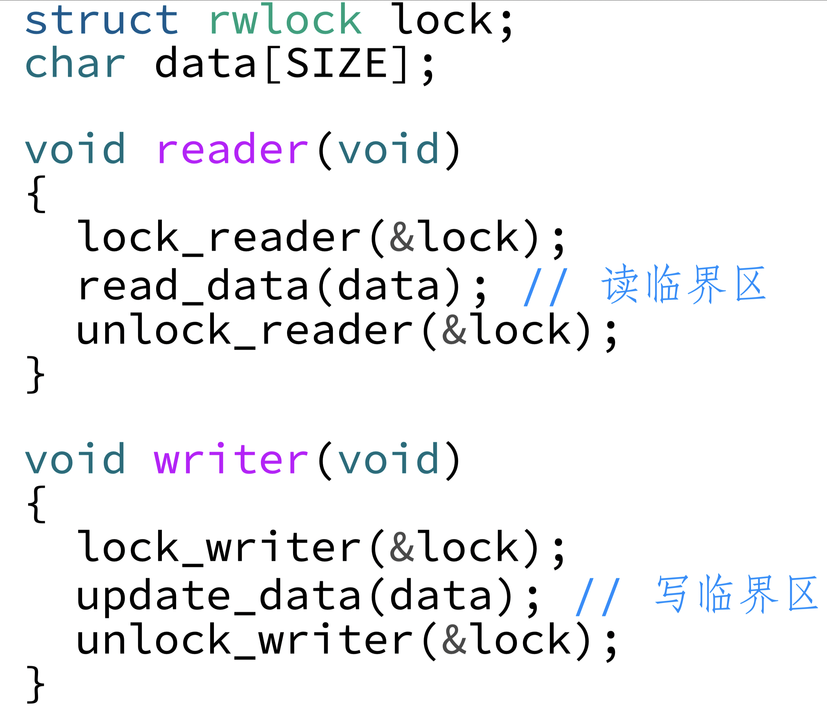
读写锁的使用示例

Slide 53
读写锁
互斥锁：所有的线程均互斥，同一时刻只能有一个线程进入临界区
对于部分只读取共享数据的线程过于严厉
读写锁：区分读者与写者，允许读者之间并行，读者与写者之间互斥
使用reader_lock
使用writer_lock
临界区
写者
读者
X
读者
读者可以进入临界区
写者不能进入临界区
*读/写临界区不同，这里指向一个为示意

Slide 54
读写锁
互斥锁：所有的线程均互斥，同一时刻只能有一个线程进入临界区
对于部分只读取共享数据的线程过于严厉
读写锁：区分读者与写者，允许读者之间并行，读者与写者之间互斥
使用reader_lock
使用writer_lock
临界区
写者
读者
X
X
写者
读者不能进入临界区
写者不能进入临界区
*读/写临界区不同，这里指向一个为示意

Slide 55
小结：同步原语之间的比较

Slide 56
同步原语对比：互斥锁/条件变量/信号量
只允许0与1的信号量：只有一个资源，即互斥锁
互斥锁与二元信号量功能类似，但抽象不同：
互斥锁有拥有者的概念，一般同一个线程拿锁/放锁
信号量为资源协调，一般一个线程signal，另一个线程wait
sem_init(&s, 1);
sem_wait
lock
通常可直接替换
sem_signal
unlock

Slide 57
同步原语对比：互斥锁/条件变量/信号量
只允许0与1的信号量：只有一个资源，即互斥锁
互斥锁与二元信号量功能类似，但抽象不同：
互斥锁有拥有者的概念，一般同一个线程拿锁/放锁
信号量为资源协调，一般一个线程signal，另一个线程wait
Thread 0
Thread 0
Thread 1
lock(&lock0);
sem_wait(&s0);
另一个线程
同一线程
unlock(&lock0);
sem_signal(&s0);

Slide 58
同步原语对比：互斥锁/条件变量/信号量
只允许0与1的信号量：只有一个资源，即互斥锁
互斥锁与二元信号量功能类似，但抽象不同：
互斥锁有拥有者的概念，一般同一个线程拿锁/放锁
信号量为资源协调，一般一个线程signal，另一个线程wait
条件变量用于实现“有条件地”睡眠/唤醒，需要搭配互斥锁使用
lock(&empty_slot_lock);
while (empty_slot == 0)
cond_wait(&empty_cond,
&empty_slot_lock);
empty_slot--;
unlock(&empty_slot_lock);
搭配互斥锁+计数器可以实现与信号量相同的功能
sem_wait(&empty_slot_sem);

Slide 59
同步原语对比：互斥锁 vs 读写锁
接口不同：读写锁区分读者与写者
针对场景不同：获取更多程序语义，标明只读代码段，达到更好性能
读写锁在读多写少场景中可以显著提升读者并行度
即允许多个读者同时执行读临界区
只用写者锁，则与互斥锁的语义基本相同

Slide 60
同步原语对比：互斥锁 vs 读写锁
Reader 0
Reader 1
Reader 0
Reader 1
reader_lock(
&glock);
// Reader CS
reader_unlock(
&glock);
reader_lock(
&glock);
// Reader CS
reader_unlock(
&glock);
lock(&glock);
// Reader CS
unlock(&glock);
lock(&glock);
被阻塞
lock(&glock);
// Reader CS
unlock(&glock);
同时执行

Slide 61
锁的实现
以锁为例看同步原语的实现

Slide 62
Lock：一种直观但错误的实现
struct lock { int state; };
void lock (lock *L) {
while L->state == LOCKED
; // spin until L is UNLOCKED
L->state = LOCKED; // the while test failed, got the lock
}
void unlock (lock *L) {
L->state = UNLOCKED;
}

Slide 63
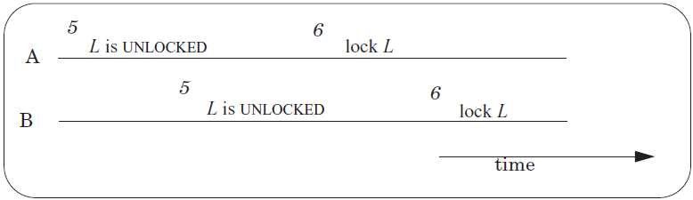
竞争条件依然存在！
A 和 B 同时拿到了锁!
读L
写L
读L
写L
操作-1: 读L，检查状态是否为LOCKED
操作-2: 写L，将其状态设置为LOCKED
这两步并非原子完成！
需要用另一个lock来保证原子性？

Slide 64
互斥锁实现：基于硬件原子指令
A 和 B 同时拿到了锁!
读L
写L
读L
写L
操作-1: 读L，检查状态是否为LOCKED
操作-2: 写L，将其状态设置为LOCKED
根本原因：这两步并非原子完成！
硬件方法：用原子指令来保证两步是原子的！

Slide 65
新指令-1：Test-and-Set
历史
1960年代初期，Burroughs B5000首先引入
1 int TestAndSet(int *old_ptr, int new) {
2 int old = *old_ptr; // fetch old value at old_ptr
3 *old_ptr = new; // store 'new' into old_ptr
4 return old; // return the old value
5 }

Slide 66
使用 Test-and-Set 实现 Spin Lock
1 typedef struct __lock_t {
2 int flag;
3 } lock_t;
4
5 void init(lock_t *lock) {
6 // 0 indicates that lock is available, 1 that it is held
7 lock->flag = 0;
8 }
9
10 void lock(lock_t *lock) {
11 while (TestAndSet(&lock->flag, 1) == 1)
12 ; // spin-wait (do nothing)
13 }
14
15 void unlock(lock_t *lock) {
16 lock->flag = 0;
17 }

Slide 67
新指令-2：Compare-and-swap
另一个原子的硬件原语
Compare-and-swap (on SPARC)
Compare-and-exchange (on x86)
1 int CompareAndSwap(int *ptr, int expected, int new) {
2 int actual = *ptr;
3 if (actual == expected)
4 *ptr = new;
5 return actual;
6 }

Slide 68
用 Compare-and-swap 实现 Spin Lock
1 typedef struct __lock_t {
2 int flag;
3 } lock_t;
4
5 void init(lock_t *lock) {
6 // 0 indicates that lock is available, 1 that it is held
7 lock->flag = 0;
8 }
9
10 void lock(lock_t *lock) {
11 while (CompareAndSwap(&lock->flag, 0, 1) == 1)
12 ; // spin-wait (do nothing)
13 }
14
15 void unlock(lock_t *lock) {
16 lock->flag = 0;
17 }

Slide 69
新指令-3：Load-linked & Store-conditional
ARM架构
1 int LoadLinked(int *ptr) { 2 return *ptr; 3 } 4 5 int StoreConditional(int *ptr, int value) { 6 if (no one has updated *ptr since the LoadLinked to this address) { 7 *ptr = value; 8 return 1; // success! 9 } else { 10 return 0; // failed to update 11 } 12 }

Slide 70
用 LL/SC 来实现 Spinlock
1 void lock(lock_t *lock) {
2 while (1) {
3 while (LoadLinked(&lock->flag) == 1)
4 ; // spin until it's zero
5 if (StoreConditional(&lock->flag, 1) == 1)
6 return; // if set-it-to-1 was a success: all done
7 // otherwise: try it all over again
8 }
9 }
10
11 void unlock(lock_t *lock) {
12 lock->flag = 0;
13 }

Slide 71
新指令-4：Fetch-and-add
1 int FetchAndAdd(int *ptr) {
2 int old = *ptr;
3 *ptr = old + 1;
4 return old;
5 }

Slide 72
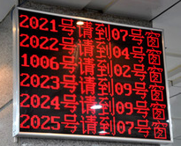
用 Fetch-and-add 实现 Ticket Lock
1 typedef struct __lock_t {
2 int ticket;
3 int turn;
4 } lock_t;
5
6 void lock_init(lock_t *lock) {
7 lock->ticket = 0;
8 lock->turn = 0;
9 }
10
11 void lock(lock_t *lock) {
12 int myturn = FetchAndAdd(&lock->ticket);
13 while (lock->turn != myturn)
14 ; // spin
15 }
16
17 void unlock(lock_t *lock) {
18 lock->turn = lock->turn + 1;
19 }
和Spin Lock相比，Ticket Lock具有公平性

Slide 73
排号锁（Ticket Lock）
思考：我们如何保证竞争者的公平性？

Slide 74



排号锁（Ticket Lock）
思考：我们如何保证竞争者的公平性？
通过遵循竞争者到达的顺序来传递锁。
owner：表示当前在吃的食客 next：表示目前放号的最新值
3
4
5
假设只有一桌...
拿号 => 6号
my_ticket = atmoic_FAA(&next, 1)
owner = 3
next = 7
owner = 3
next = 6
2.等待叫号
while(owner != my_ticket);

Slide 75
排号锁（Ticket Lock）
思考：我们如何保证竞争者的公平性？
通过遵循竞争者到达的顺序来传递锁。
owner：表示当前在吃的食客 next：表示目前放号的最新值
while(owner != my_ticket);
3
4
5
6
假设只有一桌...
2. 叫下个人进来
owner += 1
吃完了，买单
owner = 4
next = 7

Slide 76
排号锁（Ticket Lock）
思考：我们如何保证竞争者的公平性？
通过遵循竞争者到达的顺序来传递锁。
owner：表示当前的持有者 next：表示目前放号的最新值
lock操作
unlock操作
my_ticket = atomic_FAA( &lock->next, 1);
while(lock->owner != my_ticket)
/* waiting */;
lock->owner ++;

Slide 77
读写锁的实现

Slide 78
回顾：读写锁的基础语义
互斥锁：所有的线程均互斥，同一时刻只能有一个线程进入临界区
对于部分只读取共享数据的线程过于严厉
读写锁：区分读者与写者，允许读者之间并行，读者与写者之间互斥
临界区
写者
读者
X
读者
读者可以进入临界区
写者不能进入临界区
*读/写临界区不同，这里指向一个为示意

Slide 79
回顾：读写锁的基础语义
互斥锁：所有的线程均互斥，同一时刻只能有一个线程进入临界区
对于部分只读取共享数据的线程过于严厉
读写锁：区分读者与写者，允许读者之间并行，读者与写者之间互斥
临界区
写者
读者
X
X
写者
读者不能进入临界区
写者不能进入临界区
*读/写临界区不同，这里指向一个为示意

Slide 80
读写锁的偏向性
考虑这种情况：
t0：有读者在临界区
t1：有新的写者在等待
t2：另一个读者能否进入临界区？
不能：偏向写者的读写锁
后序读者必须等待写者进入后才进入
能：偏向读者的读写锁
后序读者可以直接进入临界区
更加公平
更好的并行性

Slide 81
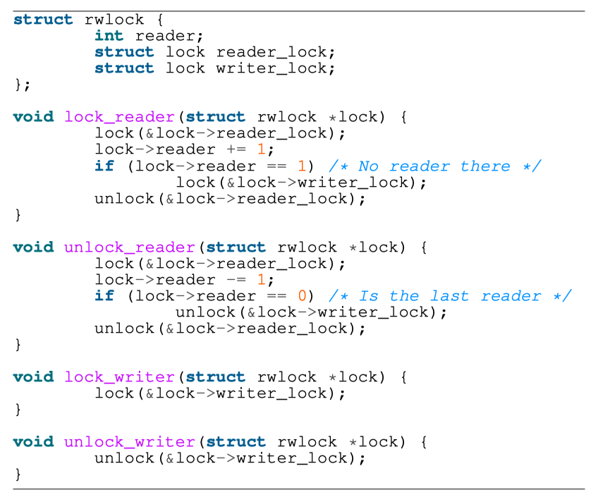
偏向读者 的读写锁 实现示例
Reader计数器：
表示有多少读者
第一个/最后一个reader负责获取/释放写锁
只有当完全没有读者时，写者才能进入临界区

Slide 82
读写锁的实现：偏向读者为例
读者锁
读者
临界区
获取读者锁，更新读计数器
如果没有读者在，拿写锁避免写者进入
释放读者锁
写者锁
0
读者计数器
在读临界区中的读者数量
*读/写临界区不同，这里指向一个为示意

Slide 83
读写锁的实现：偏向读者为例
读者锁
写者
临界区
读者
写者锁
尝试拿写锁，等待
1
读者计数器
在读临界区中的读者数量
*读/写临界区不同，这里指向一个为示意

Slide 84
读写锁的实现：偏向读者为例
读者锁
写者
临界区
读者
写者锁
读者
1
读者计数器
获取读者锁，更新读计数器
有读者在，无需再次获取写锁
释放读者锁
在读临界区中的读者数量
*读/写临界区不同，这里指向一个为示意

Slide 85
读写锁的实现：偏向读者为例
读者锁
写者
临界区
读者
写者锁
读者
2
读者计数器
在读临界区中的读者数量
*读/写临界区不同，这里指向一个为示意

Slide 86
读写锁的实现：偏向读者为例
读者锁
写者
临界区
写者锁
读者
读者
2
读者计数器
获取读者锁，减少计数器
还有其他读者在，无需释放写锁
释放读者锁
在读临界区中的读者数量
*读/写临界区不同，这里指向一个为示意

Slide 87
读写锁的实现：偏向读者为例
此时写者可以进入
读者锁
写者
临界区
写者锁
读者
1
读者计数器
获取读者锁，减少计数器
无其他读者在，释放写锁 ，写者进入临界区
释放读者锁
在读临界区中的读者数量
*读/写临界区不同，这里指向一个为示意

Slide 88
读写锁的实现：偏向读者为例
读者锁
临界区
读者
写者
写者锁
获取读者锁，更新读计数器
如果没有读者在，尝试拿写锁避免写者进入，等待。
0
读者计数器
在读临界区中的读者数量
*读/写临界区不同，这里指向一个为示意

Slide 89
读写锁的实现：偏向读者为例
读者锁
临界区
读者
写者
写者锁
读者
尝试拿读者锁，上面的读者还没释放，等待
1
读者计数器
注意：读者锁还有阻塞其他读者的语义， 因此不能用原子操作来替代
在读临界区中的读者数量
*读/写临界区不同，这里指向一个为示意

Slide 90
同步原语的不同应用场景

Slide 91
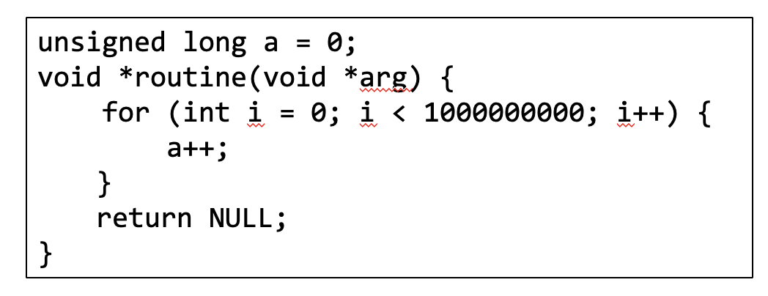
场景一：共享资源互斥访问
多个线程需要同时访问同一共享数据
应用程序需要保证互斥访问避免数据竞争
int shared_var = 0;
void thread_1(void) {
shared_var = shared_var + 1;
}
void thread_2(void) {
shared_var = shared_var - 1;
}
回顾：多线程做累加操作
使用互斥锁保证互斥访问

Slide 92
衍生场景一：读写场景并发读取
多个线程只会读取共享数据
允许读者线程并发执行
int shared_var;
void reader(void) {
local_var = shared_var;
}
void writer(void) {
shared_var = shared_var++;
}
这个公告栏要撤走了
公告栏
写者
不拥挤，大家一起看
使用读写锁提升读者并行度
读者
回顾：公告栏问题

Slide 93


场景二：条件等待与唤醒
线程等待某条件时睡眠
达成该条件后唤醒
void thread_1(void) {
doing_something; /* 完成当前线程的工作 */
notify_thread_2; /* 通知线程2完成 */
}
void thread_2(void) {
if (thread_1_not_finish)
wait; /* 等待线程1完成其工作 */
doing_something; /* 完成线程2的工作 */
}
举例：快递员（thread_2)等取件电话，客户（thread_1)打包后通知快递员。
使用条件变量完成线程睡眠/唤醒

Slide 94
场景三：多资源协调管理
多个资源可以被多个线程消耗或释放
正确协同线程获取资源或等待
void producer_thread(void) {
release_resource(shared_resources);
notify_waiters;
}
void consumer_thread(void) {
if (not_have_resources)
wait;
consume_resource(resource);
}
使用信号量完成资源管理与线程协同
回顾：生产者消费者之间协同

Slide 95
场景与同步原语总结
同步原语 | 描述 | 使用场景
互斥锁 | 保证对共享资源 的互斥访问 | 场景一 共享资源互斥访问
读写锁 | 允许读者线程 并发读取共享资源 | 衍生场景一 读写场景并发读取
条件变量 | 提供线程睡眠 与唤醒机制 | 场景二 条件等待与唤醒
信号量 | 协调有限数量资源 的消耗与释放 | 场景三 多资源协调管理

Slide 96
互斥锁 vs 读写锁
读写锁为特定场景（衍生场景一）下提升读者并行度
衍生场景一直接使用互斥锁
也可以保证正确性
读者之间不能并发执行
特定场景下的性能优化

Slide 97
互斥锁 vs 条件变量
面向不同场景（正交）
互斥锁：互斥访问
条件变量：条件等待与唤醒
条件变量通常需要搭配互斥锁使用
互斥锁中也可以使用条件变量避免循环等待

Slide 98
互斥锁 vs 信号量
互斥锁与二元信号量
功能基本一致，二元信号量可以实现互斥
语义差别：二元信号量可以由不同的线程获取/释放。互斥锁语义上只能由同一个线程获取与释放
保护资源互斥场景，推荐使用互斥锁（方便优化）
互斥锁与计数信号量
应对不同场景
互斥锁控制对唯一资源的互斥访问（即临界区）
计数信号量控制多个线程对多个资源的获取与释放

Slide 99
条件变量 vs 信号量
提供了类似的接口
抽象层级的区别
条件变量
更底层，提供睡眠唤醒机制
适用范围更广
信号量
针对具体的场景：提供对有限资源的管理
可以使用条件变量+互斥锁+计数器实现信号量

Slide 100
案例分析

Slide 101
同步案例-1：多线程执行屏障
Thread 1
Thread 2
Thread 3
多线程执行屏障
等待全部执行到屏障后再继续执行
/* Do something */
barrier();
/* Do something */
barrier();
/* Do something */
barrier();
等待全部线程执行到位

Slide 102
同步案例-1：多线程执行屏障
Thread 1
Thread 2
Thread 3
多线程执行屏障
等待全部执行到屏障后再继续执行
/* Do something */
barrier();
/* Do something */
barrier();
/* Do something */
barrier();
符合场景2: 线程等待/唤醒
lock(&thread_cnt_lock);
thread_cnt--;
if (thread_cnt == 0)
cond_broadcast(cond);
while(thread_cnt != 0)
cond_wait(&cond, &thread_cnt_lock);
unlock(&thread_cnt_lock);
等待全部线程执行到位
唤醒所有等待的线程
Notes:
BSP, phase to phase
sem？要创建3个sem，每个thread等待所有其他thread
cv更灵活

Slide 103
同步案例-2：负载均衡
每核心等待队列
空闲时允许窃取其他核心的任务
CPU0
CPU1
Task0
Task1
Task2
Task3

Slide 104
同步案例-2：负载均衡
每核心等待队列
空闲时允许窃取其他核心的任务
CPU0
CPU1
符合场景1: 共享资源互斥访问
Task0
Task1
Task2
lock(ready_queue_lock[0]);
Task3

Slide 105
同步案例-3：map-reduce
Word-count：大文本拆分字数统计
Mapper：统计一部分文本自述
Reducer：一旦其中任意数量的Mapper结束，就累加其结果
Mapper
Mapper
Mapper
Count: 5
Count: 10
Unfinished
等待
Reducer
Count: 15
Notes:
Reducer等待任意数量结束，

Slide 106
同步案例-3：map-reduce
Word-count：大文本拆分字数统计
Mapper：统计一部分文本自述
Reducer：一旦其中任意数量的Mapper结束，就累加其结果
Mapper
Mapper
Mapper
Count: 5
Count: 10
Unfinished
等待
Reducer
符合场景2: 线程等待/唤醒
Mapper
lock(&finished_cnt_lock);
finished_cnt ++;
cond_signal(&cond); unlock(&thread_cnt_lock);
Count: 15
Notes:
Reducer等待任意数量结束，

Slide 107
同步案例-3：map-reduce
Word-count：大文本拆分字数统计
Mapper：统计一部分文本自述
Reducer：一旦其中任意数量的Mapper结束，就累加其结果
Mapper
Mapper
Mapper
Count: 5
Count: 10
Unfinished
等待
Reducer
符合场景2: 线程等待/唤醒
Reducer
lock(&finished_cnt_lock);
while(finished_cnt == 0)
cond_wait(&cond, &finished_cnt_lock);
/* collect result */
finished_cnt = 0;
unlock(&thread_cnt_lock);
Count: 15
一次性拿走所有的finished的Mapper的结果
Notes:
Reducer起来后，可能发现多个mapper finish
cv没有counter

Slide 108
同步案例-3：map-reduce
Word-count：大文本拆分字数统计
Mapper：统计一部分文本自述
Reducer：一旦其中任意数量的Mapper结束，就累加其结果
Mapper
Mapper
Mapper
Count: 5
Count: 10
Unfinished
等待
Reducer
也符合场景3: 将Mapper的结果视为资源
Mapper
Reducer
Count: 15
while(finished_cnt != mapper_cnt) {
wait(&finish_sem);
/* collect result */
finished_cnt ++;
}
signal(&finish_sem);
思考：有什么不同？
Notes:
上一种可以多个结果一起collect，sem这种只能一次collect一个
sem的语义，就是一次只能拿走一个（counter每次只能减一）
但cv更复杂

Slide 109
同步案例-4：网页渲染
网页等待所有的请求均完成后 再进行渲染
request_cb_1
request_cb_2
request_cb_3
渲染线程

Slide 110
同步案例-4：网页渲染
网页等待所有的请求均完成后 再进行渲染
request_cb_1
request_cb_2
request_cb_3
场景2: 等待/唤醒
渲染线程
Request_cb
渲染线程
lock(&glock);
finished_cnt ++；
if (finished_cnt == req_cnt)
cond_signal(&gcond);
unlock(&glock);
lock(&glock);
while (finished_cnt != req_cnt)
cond_wait(&gcond, &glock);
unlock(&glock);
Notes:
必须*所有*结束，渲染才能继续（渲染线程处于阻塞状态）

Slide 111
同步案例-5：线程池并发控制
控制同一时刻可以执行的线程数量
原因：有的线程阻塞时可以允许新的线程替上
例子：允许同时三个线程执行
worker_1
worker_2
worker_3
worker_4
阻塞

Slide 112
同步案例-5：线程池并发控制
控制同一时刻可以执行的线程数量
原因：有的线程阻塞时可以允许新的线程替上
例子：允许同时三个线程执行
worker_1
worker_2
worker_3
worker_4
阻塞
场景3: 视剩余可并行执行线程数量为有限资源
thread_routine () {
wait(&thread_cnt_sem);
/* doing something */
signal(&thread_cnt_sem);
}
Notes:
thread_cnt_sem初始化为3

Slide 113
同步案例-6：网页服务器
处理响应客户端获取静态网页需求
处理后端更新静态网页需求
不允许读取更新到一半的页面
Client_1
Client_2
获取网页
server
更新网页
后端

Slide 114
同步案例-6：网页服务器
处理响应客户端获取静态网页需求
处理后端更新静态网页需求
不允许读取更新到一半的页面
Client_1
Client_2
获取网页
server
衍生场景1: 读写场景，可以使用读写锁
更新网页
client用读锁
后端用写锁
后端

Slide 115
同步原语选择的参考原则
存在多线程同步需求
保护数据 or 协调线程执行顺序？
保护数据
协调线程执行顺序
是否存在读多写少？
是否管理有限数量资源？
是
否，或不存在读写场景
是
否，更加复杂的逻辑
读写锁
互斥锁
信号量
条件变量

Slide 116

同步带来的问题：死锁

Slide 117

死锁
void proc_A(void) {
lock(A);
/* Time T1 */
lock(B);
/* Critical Section */
unlock(B);
unlock(A);
}
void proc_B(void) {
lock(B);
/* Time T1 */
lock(A);
/* Critical Section */
unlock(A);
unlock(B);
}
十字路口的“困境”
T1时刻的死锁

Slide 118
死锁产生的原因
void proc_A(void) {
lock(A);
/* Time T1 */
lock(B);
/* Critical Section */
unlock(B);
unlock(A);
}
void proc_B(void) {
lock(B);
/* Time T1 */
lock(A);
/* Critical Section */
unlock(A);
unlock(B);
}
互斥访问
同一时刻只有一个线程能够访问
T1时刻的死锁

Slide 119
死锁产生的原因
void proc_A(void) {
lock(A);
/* Time T1 */
lock(B);
/* Critical Section */
unlock(B);
unlock(A);
}
void proc_B(void) {
lock(B);
/* Time T1 */
lock(A);
/* Critical Section */
unlock(A);
unlock(B);
}
互斥访问
持有并等待
一直持有一部分资源并等待另一部分
不会中途释放（如proc_A不会放锁A）
T1时刻的死锁

Slide 120
死锁产生的原因
void proc_A(void) {
lock(A);
/* Time T1 */
lock(B);
/* Critical Section */
unlock(B);
unlock(A);
}
void proc_B(void) {
lock(B);
/* Time T1 */
lock(A);
/* Critical Section */
unlock(A);
unlock(B);
}
互斥访问
持有并等待
资源非抢占
即proc_B不会抢proc_A已经持有的锁A
T1时刻的死锁

Slide 121
死锁产生的原因
void proc_A(void) {
lock(A);
/* Time T1 */
lock(B);
/* Critical Section */
unlock(B);
unlock(A);
}
void proc_B(void) {
lock(B);
/* Time T1 */
lock(A);
/* Critical Section */
unlock(A);
unlock(B);
}
互斥访问
持有并等待
资源非抢占
循环等待
proc_A等proc_B，proc_B等proc_A
T1时刻的死锁

Slide 122
如何解决死锁？
出问题再处理：死锁的检测与恢复
解决死锁
设计时避免：死锁预防
运行时避免死锁：死锁避免

Slide 123
检测死锁与恢复
找到环：循环等待
资源分配图
直接kill所有循环中的线程
Kill一个，看有没有环，有的话继续kill
全部回滚到之前的某一状态
如何恢复？打破循环等待！

Slide 124
如何解决死锁？
出问题再处理：死锁的检测与恢复
解决死锁
设计时避免：死锁预防
运行时避免死锁：死锁避免

Slide 125
死锁预防：方法一
死锁条件：互斥访问
避免互斥访问：通过其他手段（如代理执行）
只有代理线程能够访问共享资源：避免数据竞争
线程0
代理线程
发送修改请求，
由代理线程统一执行
共享资源
线程1
*代理锁 (Delegation Lock) 实现了该功能

Slide 126
死锁预防：方法二
死锁条件：持有并等待
不允许持有锁并等待拿其他锁：若拿不到某把锁，则把已获取的锁也放了
trylock非阻塞
立即返回成功或失败
while (true) {
if(trylock(A) == SUCC)
if(trylock(B) == SUCC) {
/* Critical Section */
unlock(B);
unlock(A);
break;
} else
unlock(A);
}
无法获取B，那么释放A

Slide 127
死锁预防：方法三
死锁条件：循环等待
void proc_A(void) {
lock(A);
/* Time T1 */
lock(B);
/* Critical Section */
unlock(B);
unlock(A);
}
void proc_B(void) {
lock(B);
/* Time T1 */
lock(A);
/* Critical Section */
unlock(A);
unlock(B);
}
打破循环等待：按照特定顺序获取锁
对锁进行编号
让所有线程递增获取
A：1号 B：2号：必须先拿锁A，再拿锁B
任意时刻：获取最大资源号的线程可以继续执行，然后释放资源

Slide 128
死锁预防：方法四
死锁条件：资源非抢占
允许资源抢占：需要考虑如何恢复
void proc_A(void) {
lock(A);
/* Time T1 */
lock(B);
/* Critical Section */
unlock(B);
unlock(A);
}
void proc_B(void) {
lock(B);
/* Time T1 */
lock(A);
/* Critical Section */
unlock(A);
unlock(B);
}
需要让执行proc_A的线程 回滚到拿锁A之前的状态
抢占锁A

Slide 129
如何解决死锁？
出问题再处理：死锁的检测与恢复
解决死锁
设计时避免：死锁预防
运行时避免死锁：死锁避免
Notes:
乐观派、悲观派、运行时

Slide 130
死锁避免：银行家算法
死锁避免：运行时检查是否会出现死锁
银行家算法的核心：
所有线程获取资源需要通过管理者同意
管理者预演会不会造成死锁
如果会造成：阻塞线程，下次再给
如果不会造成：给线程该资源

Slide 131
死锁避免：银行家算法
如何预演判断？将系统划分为两个状态
对于一组线程 {P1, P2, ... , Pn}：
安全状态
能找出至少一个执行序列，如P2->P1->P5...让所有线程需求得到满足
非安全状态
不能找出这个序列，必定会导致死锁
安全性检查算法
银行家算法：保证系统一直处于安全状态，且按照这个序列执行

Slide 132
银行家算法：安全性检查
四个数据结构：
M个资源 N个线程
全局可利用资源：Available[M]
每线程最大需求量：Max[N][M]
已分配资源：Allocation[N][M]
还需要的资源：Need[N][M]
Notes:
全局可利用资源：该向量代表某一时刻系统中每一类元素的可用个数。这个向量初始化时设置为系统中拥有的第$M$类资源的总量。
每线程最大需求量：该矩阵包含所有线程$N$对第$M$类资源的最大需求量。
已分配资源：该矩阵包含已经分配给所有线程$N$的$M$种资源的数量。
还需要的资源：该矩阵包含所有线程$N$对第$M$累资源还需要的资源数量。

Slide 133
银行家算法安全性检查：一个例子
安全序列：
 | Max |  | Allocation |  | Need |  | Available
 | A | B | A | B | A | B | A | B
P1 | 5 | 10 | 2 | 8 | 3 | 2 | 3 | 1
P2 | 3 | 1 | 0 | 1 | 3 | 0
P3 | 10 | 11 | 5 | 1 | 5 | 10
某时刻系统状态
分配给能满足其全部需求的线程

Slide 134
银行家算法安全性检查：一个例子
安全序列： P2 ->
 | Max |  | Allocation |  | Need |  | Available
 | A | B | A | B | A | B | A | B
P1 | 5 | 10 | 2 | 8 | 3 | 2 | 3 | 2
P2
P3 | 10 | 11 | 5 | 1 | 5 | 10
模拟P2执行完成（P2持有的资源释放）
分配给能满足其全部需求的线程

Slide 135
银行家算法安全性检查：一个例子
安全序列： P2 -> P1 ->
 | Max |  | Allocation |  | Need |  | Available
 | A | B | A | B | A | B | A | B
P1 |  |  |  |  |  |  | 5 | 10
P2
P3 | 10 | 11 | 5 | 1 | 5 | 10
模拟P1执行完成
分配给能满足其全部需求的线程

Slide 136
银行家算法安全性检查：一个例子
安全序列： P2 -> P1 -> P3
 | Max |  | Allocation |  | Need |  | Available
 | A | B | A | B | A | B | A | B
P1 |  |  |  |  |  |  | 10 | 11
P2
P3
模拟P3执行完成
分配给能满足其全部需求的线程

Slide 137
银行家算法安全性检查：一个例子
安全序列： P2 -> P1 -> P3
 | Max |  | Allocation |  | Need |  | Available
 | A | B | A | B | A | B | A | B
P1 | 5 | 10 | 2 | 8 | 3 | 2 | 3 | 1
P2 | 3 | 1 | 0 | 1 | 3 | 0
P3 | 10 | 11 | 5 | 1 | 5 | 10
通过安全性检查：处于安全状态！
新来请求：P1请求资源，需要A资源2份，B资源1份

Slide 138
银行家算法安全性检查：一个例子
安全序列： P2 -> P1 -> P3
 | Max |  | Allocation |  | Need |  | Available
 | A | B | A | B | A | B | A | B
P1 | 5 | 10 | 4 | 9 | 1 | 1 | 3→1 | 1→0
P2 | 3 | 1 | 0 | 1 | 3 | 0
P3 | 10 | 11 | 5 | 1 | 5 | 10
新来请求：P1请求资源，需要A资源2份，B资源1份
假设分配给它，运行安全检查：无法通过
采取行动：阻塞P1，保证系统维持在安全状态

Slide 139
小结
四种同步原语
互斥锁：保证互斥访问
条件变量：提供睡眠/唤醒
信号量：资源管理
读写锁：区分读者以提高并行度
锁的实现
自旋锁
排号锁
读写锁
死锁问题与预防

